Slide 1
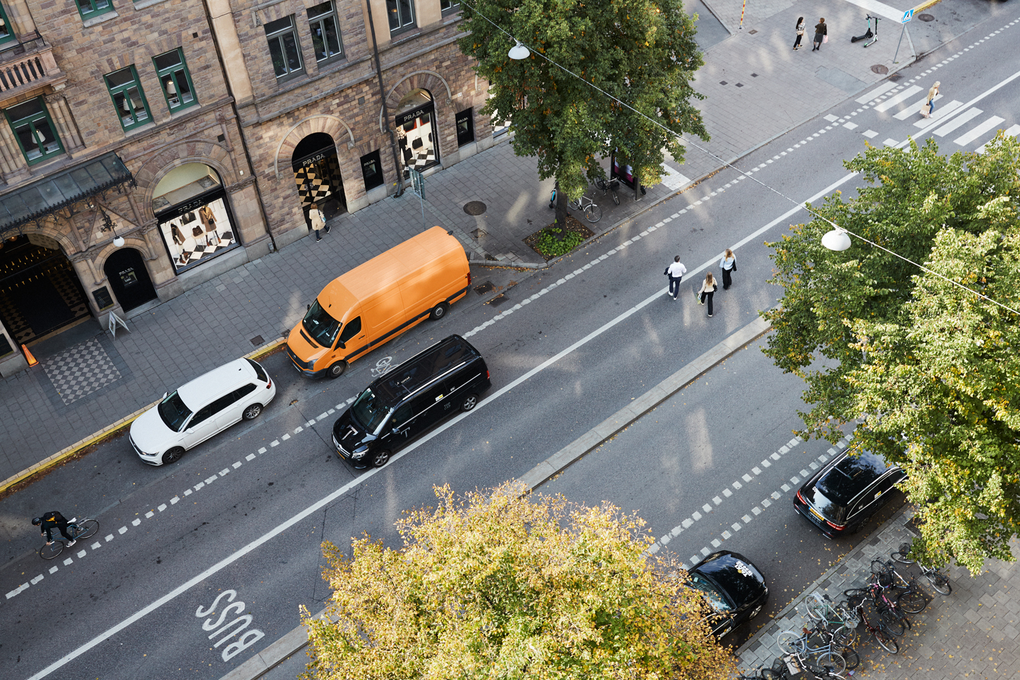

Fördjupad Bedömning
Namn
Bolag
Roll
Månad, 2023

Slide 2
Vår Metodik
Vår metodik
Vad vi bedömer
På HH&P använder vi oss av metoder som förutser framtida prestationer för att bedöma huruvida en kandidat ska rekommenderas för en roll eller inte
Rekommendationerna i den här rapporten är baserade på hur kandidaten har presterat i ett flertal olika övningar:
Djupintervju där vi tittat på bakgrund och tidigare erfarenhet
OPQ personlighetsformulär, som beskriver kandidatens typiska sätt att arbeta
MQ motivationsformulär, som beskriver vad som motiverar och demotiverar kandidaten i arbetet
Kognitiv förmåga jämfört med en normgrupp av allmän population
Bakgrundskontroll
Beteendepreferenser
Personliga drivkrafter
Personlighet
Motivation
Förmåga
Erfarenhet
Kognitiv förmåga att snabbt prestera i nya situationer
Bakgrund, kunskaper och erfarenhet

Slide 3
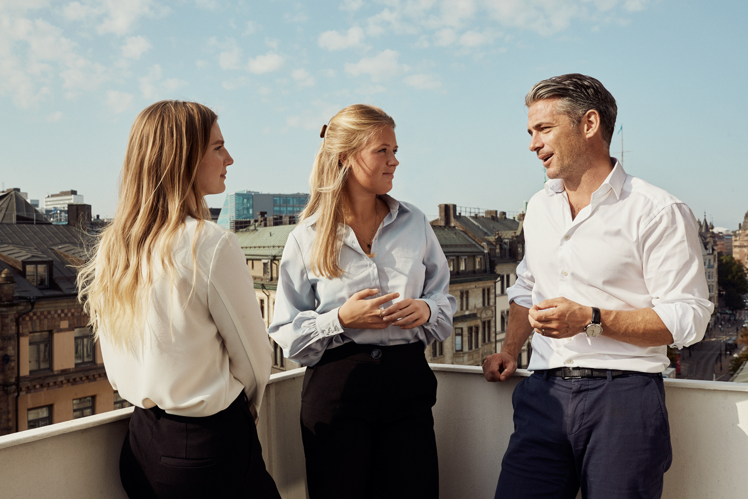
Sammanfattning & Introduktion

Slide 4
Sammanfattning
Erfarenhet
Personlighet
Styrkor
Erfarenhet 1
Erfarenhet 2
Erfarenhet 3
Besluta och starta aktiviteter
Leda och följa upp
Arbeta med människor
Skapa relationer och nätverk
Uppnå personliga arbetsmål
Motivation
Förmåga
Potentiella riskfaktorer
Generell Förmåga | 94
Induktiv förmåga | 99
Numerisk förmåga | 99
Deduktiv förmåga | 88
Rekommendationer & Onboarding

Slide 5
Introduktion
Förnamn efternamn(f. 19xx)
Utbildning
Bakgrund
Kandidatens syn på rollen
“Vi bedömer att kandidatens utbildning är i linje med förväntningarna på rollen”.
Arbetslivserfarenhet
2019 –
2017 – 2019
2017 – 2017
2014 – 2017
2013 – 2014
“Vår bedömning är att kandidaten har den relevanta arbetslivserfarenheten för att möta skallkraven för rollen”.

Slide 6

Personlighet

Slide 7
Personlighetsbedömning – Övergripande bild
Den övergripande bilden visar hur kandidaten beskrivit sig själv i relation till de avgörande kompetensdimensioner som bedömts. Hur kandidaten beskrivit sig själv jämförs mot en normgrupp av allmän population.
Grön indikerar att beteendena som utgör kompetensdimensionen kommer naturligt och anses vara en styrka för kandidaten. Gul indikerar att kompetensen är lika naturlig för kandidaten som för normgruppen i stort. Röd indikerar att kandidaten måste kämpa med beteendena inom kompetensdimensionen.
Bedömda kompetensdimensioner
HH&P:s kommentarer
Besluta och starta aktiviteter
Leda och följa upp
Arbeta med människor
Skapa relationer och nätverk
Uppnå personliga arbetsmål

Slide 8
Besluta och starta aktiviteter
Besluta och starta aktiviteter
✓✓ | Vill väldigt gärna ta kommandot i olika situationer.
✓ | Lägger stor vikt vid att nå svåra mål.
✓ | Bestämmer sig ganska fort för hur han ska agera.
● | Trivs någorlunda bra med att agera självständigt när så behövs.
● | x
Slutsatser från djupintervju
x

Slide 9
Leda och följa upp
Leda och följa upp
✓✓ | Vill hemskt gärna leda en grupp och trivs med det.
● | Förstår lika sannolikt som de flesta vad som motiverar andra.
● | Trivs lika bra som de flesta andra med att använda ett visst mått av övertalning för att motivera andra.
✗ | Kommer bara ibland att lita på andra och då ge dem befogenheter.
● | x
Slutsatser från djupintervju
x

Slide 10
Arbeta med människor
Arbeta med människor
✓✓ | Kommer utan tvekan att tycka om att vara tillsammans med andra.
✓ | Kommer sannolikt ofta att ge stöd åt och visa sympati för kollegor.
● | Är redo och trivs lika bra som de flesta med att söka råd från andra inför beslutsfattande.
● | Försöker emellanåt förstå sig på andra människors beteende.
✗ | Är måttligt tävlingsinriktad, vilket kan komma att påverka samarbetet med kollegor.
Slutsatser från djupintervju
x

Slide 11
Skapa relationer och nätverk
Skapa relationer och nätverk
✓ | Kommer sannolikt att känna sig väldigt självsäker i formella situationer i arbetslivet.
● | Kommer lika sannolikt som de flesta andra att försöka förstå sig på vad som motiverar andra.
● | Kanske är lika redo som de flesta andra att anamma en personlig stil som passar för att komma överens med andra.
✗ | Kanske är en aning reserverad i grupper.
● | x
Slutsatser från djupintervju
x

Slide 12
Uppnå personliga arbetsmål
Uppnå personliga arbetsmål
✓✓ | Kommer sannolikt att trivas med ett oerhört krävande schema.
✓ | Kommer sannolikt att inta ett strategiskt tillvägagångssätt för sin egen utveckling.
✓ | Kommer sannolikt att vara starkt motiverad att avancera.
✓ | Kommer sannolikt att trivas i konkurrenssituationer.
● | x
Slutsatser från djupintervju
x

Slide 13

Personliga drivkrafter

Slide 14
Motivationsfaktorer – Övergripande bild
Översikten visar de faktorer som motiverar och demotiverar kandidaten starkast.
Grön indikerar att det är en drivkraft som motiverar och ger energi till kandidaten. Gul indikerar att drivkraften inte har någon påverkan på kandidaten. Röd indikerar att drivkraften demotiverar och tar energi från kandidaten.
Utmärkande motivationsfaktorer
HH&P:s kommentarer
Rädsla för misslyckande
Engagemang
Prestation
Självständighet
Principfast

Slide 15
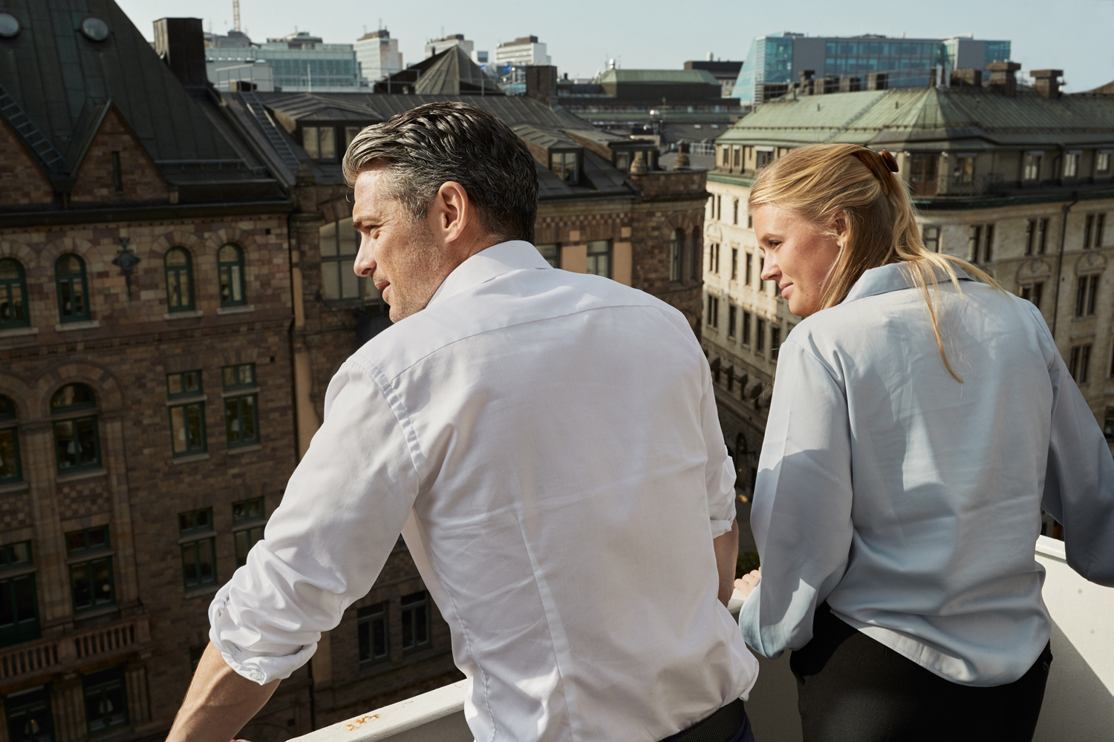
Färdighetsbedömning

Slide 16
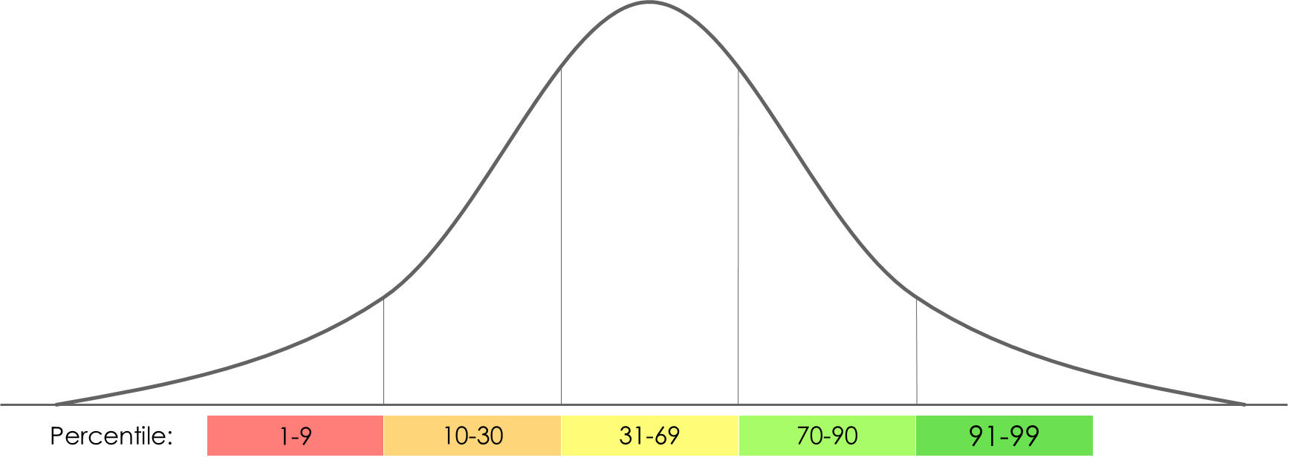
Kognitiv förmåga – Övergripande bild
Översikten visar hur kandidaten presterat på kognitiva färdighetstester avseende Induktiv, Numerisk och Deduktiv förmåga.
Resultaten jämförs med en normgrupp av allmän population.
Översikt
HH&P:s kommentarer
Generell förmåga | 94
Induktiv förmåga | 99
Numerisk förmåga | 99
Deduktiv förmåga | 88
1-9^{:e} percentilen anses vara långt under genomsnittet
10-30^{:e} percentilen anses vara under genomsnittet
31-69^{:e} percentilen anses vara genomsnittligt
70-90^{:e} percentilen anses vara över genomsnittet
91-99^{:e} percentilen anses vara långt över genomsnittet
Notes:
=<30 – 31-69 >=70

Slide 17
Induktiv, Numerisk och Deduktiv förmåga
Resultaten på de Induktiva, Numeriska och Deduktiva testerna ger en indikation på vilka typer av uppgifter kandidaten tenderar att ha lätt respektive svårt att genomföra.
Induktiv förmåga | 99
Lukas Sjöstrands beräknade induktiva, kritiska förmåga ligger långt över genomsnittet i normgruppen. Hans resultat är bättre än 99 % av personerna i gruppen. Det tyder på att han förstår ofullständig information exceptionellt bra och kan lösa nya problem genom att basera lösningarna på grundprinciper.
Numerisk förmåga | 99
Lukas Sjöstrands beräknade numeriska färdigheter ligger långt över genomsnittet jämfört med jämförelsegruppen. Hans resultat är bättre än 99 % av personerna i denna grupp. Det innebär att han kommer att vara exceptionellt bra på att förstå eller tolka numeriska data och matematiska beräkningar i jämförelse med gruppen.
Deduktiv förmåga | 88
Lukas Sjöstrand uppvisar en Deduktivt resonemang som ligger över genomsnittet i normgruppen. Hans resultat är bättre än 88 % av individerna i gruppen. Han är troligen väldigt skicklig på att lägga fram logiska argument, komma med goda lösningar utifrån given information och urskilja brister i andras logik. På arbetsplatsen är det troligt att han använder komplex information på ett effektivt sätt och fattar väl avvägda beslut. Han verkar ha förmågan att urskilja och förstå outtalade antaganden i logiska argument samt veta hur han ska hitta lösningar på problem, som håller för ingående granskning.

Slide 18

Bakgrundskontroll

Slide 19

Bakgrundskontroll
Background Check
Översikt
HH&P:s kommentarer
Kandidatens examen är verifierad med berört lärosäte
Genomförd kreditkontroll, godkänd av kandidaten, visar på en ordnad ekonomi och inga betalningsanmärkningar eller skulder finns registrerade hos Kronofogden
Kandidaten har inga bolagsengagemang eller fastigheter i Sverige som direkt eller indirekt konkurrerar med uppdragsgivaren eller kan påverka åtagandet den aktuella rollen innebär
Vår Internet screening av kandidaten har inte resulterat i några digitala avtryck som är att bedöma som graverande
Referenser presenteras i separat rapport
Granskning och verifiering av examen
Kreditkontroll
Privatekonomi och skulder
Fastighetsinnehav
Bolagsengagemang
Brottsbelastning
Internet screening

